Slide 1






DỰ ĐOÁN KẾT QUẢ TRẬN BÓNG ĐÁ
NHÓM 6

Slide 2
THÀNH VIÊN
Vũ Duy Hưng
Bùi Quốc Bình
Nguyễn Minh Chiến
Tạ Tuấn Anh

Slide 3
NỘI DUNG
01
02
03
Giới thiệu
Input - Output
Tiền xử lý dữ liệu
04
05
06
Xây dựng mô hình
Đánh giá kết quả
Kết luận

Slide 4



1.GIỚI THIỆU

Slide 5

GIỚI THIỆU DỰ ÁN
Dự đoán kết quả bóng đá là một bài toán hấp dẫn, thu hút người đam mê thể thao và các nhà khoa học dữ liệu. Dự đoán chính xác không chỉ mang tính giải trí mà còn hỗ trợ phân tích chiến thuật, quản lý đội bóng và ra quyết định trong cá cược thể thao."
Bài toán này thường được giải quyết thông qua các mô hình học máy, trong đó Logistic Regression và thuật toán ID3 là hai phương pháp phổ biến để tối ưu hóa độ chính xác kết quả.

Slide 6


Input - Output

Slide 7

- Dữ liệu đầu vào
- Dữ liệu đầu ra
FTHG: (Full Time Home Team ) Số bàn thắng của đội chủ nhà khi kết thúc trận đấu
FTAG: (Full-Time Away Team ) Số bàn thắng của đội khách khi kết thúc trận đấu
FTR: (Full-Time Result) Kết quả cuối cùng
HTGS: Số bàn thắng trung bình của đội nhà (Home Team Goals Scored).
ATGS: Số bàn thắng trung bình của đội khách (Away Team Goals Scored).
HTGD: Hiệu số bàn thắng của đội nhà (Home Team Goal Difference).
ATGD: Hiệu số bàn thắng của đội khách (Away Team Goal Difference).
DiffPts: Chênh lệch điểm số giữa hai đội.
DiffFormPts: Chênh lệch điểm số theo phong độ gần đây của hai đội.
Thắng
Không thắng (thua hoặc hòa)

Slide 8

3. Tiền xử lí dữ liệu

Slide 9
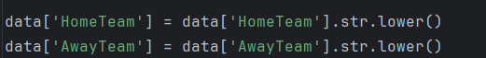
-Chuyển đổi cột kết quả trận đấu thành nhãn nhị phân:
Cột FTR (kết quả trận đấu) được chuyển thành nhãn nhị phân result, trong đó 1 là đội nhà thắng và 0 là đội nhà thua hoặc hòa
-Chuẩn hóa tên đội bóng:
Tên đội trong các cột HomeTeam và AwayTeam được chuyển sang chữ thường để đảm bảo tính nhất quán khi so sánh
-Lựa chọn các đặc trưng đầu vào cho mô hình:
Lựa chọn các cột số liệu cần thiết như số bàn thắng, hiệu số bàn thắng, và chênh lệch điểm giữa các đội để làm dữ liệu đầu vào cho mô hình:

Slide 10
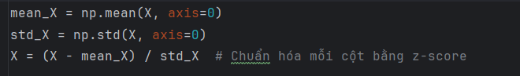
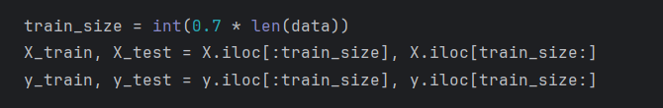
Logistic Regression
-Chuẩn hóa dữ liệu:
Dữ liệu được chuẩn hóa bằng phương pháp z-score (chuẩn hóa theo giá trị trung bình và độ lệch chuẩn) để giúp mô hình hội tụ tốt hơn
-Thêm bias vào dữ liệu:
Một cột giá trị 1 được thêm vào dữ liệu để mô hình có thể học được hằng số bias trong quá trình tối ưu
ID3
-Tách tập huấn luyện và kiểm tra
Chia dữ liệu thành hai phần: 70% cho huấn luyện và 30% cho kiểm tra để đánh giá mô hình.

Slide 11



4. Xây dựng mô hình

Slide 12
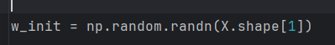
Logistic Regression
-Khởi tạo trọng số
Trọng số w được khởi tạo ngẫu nhiên với số lượng tương ứng với số đặc trưng của dữ liệu đã thêm bias.
-Huấn luyện Logistic Regression
Gọi hàm logistic_regression() để huấn luyện mô hình bằng Gradient Descent.
loss() tính hàm mất mát dựa trên cross-entropy và regularization.
prob() tính xác suất dự đoán dựa trên hàm sigmoid.
gradient được tính dựa trên lỗi dự đoán và có thêm điều chỉnh regularization lambda để tránh overfitting.
Cập nhật trọng số w dựa trên learning rate lr

Slide 13
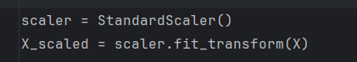
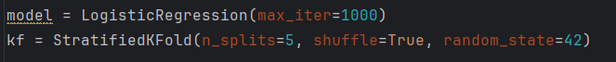
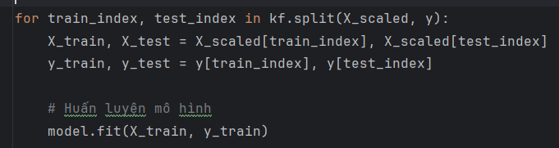
Logistic Regression sử dụng thư viện
-Chuẩn hóa dữ liệu
Dữ liệu X được chuẩn hóa bằng StandardScaler để đảm bảo rằng các đặc trưng có cùng tỷ lệ, giúp cải thiện hiệu quả của quá trình huấn luyện
-Khởi tạo mô hình và phân chia dữ liệu
Logistic Regression: Mô hình được khởi tạo với max_iter=1000, giúp mô hình có đủ số lần lặp để hội tụ.
Stratified K-Fold: Dữ liệu được phân thành 5 tập con bằng cách giữ nguyên tỷ lệ nhãn nhị phân trong từng tập, đảm bảo tính cân bằng giữa các lớp.
-Dùng vòng lặp for để phân chia dữ liệu thành tập huấn luyện và tập kiểm tra dựa trên Stratified K-Fold.

Slide 14
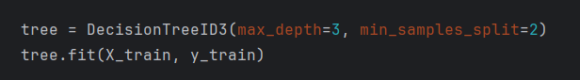
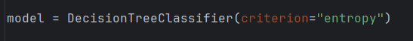
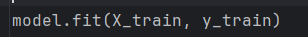
ID3
-Khởi tạo và huấn luyện mô hình:
Thiết lập mô hình với max_depth (độ sâu tối đa) và min_samples_split (số mẫu tối thiểu để chia).
Huấn luyện mô hình trên tập huấn luyện (fit).
ID3 sử dụng thư viện
-Chia tập dữ liệu:
Tập dữ liệu được chia thành tập huấn luyện (80%) và tập kiểm tra (20%) để đánh giá mô hình
-Tạo mô hình Decision Tree:
Mô hình Decision Tree được khởi tạo với tiêu chí là entropy
-Tạo mô hình Decision Tree: Mô hình Decision Tree được khởi tạo với tiêu chí là entropy

Slide 15

5. Đánh giá kết quả

Slide 16
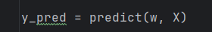
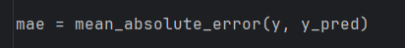
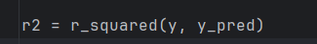
Logistic Regression
-Dự đoán kết quả:
Sử dụng hàm predict để dự đoán nhãn (thắng/thua) cho tập dữ liệu kiểm tra dựa trên trọng số đã được huấn luyện.
-Tính toán độ chính xác:
Độ chính xác của mô hình được tính bằng tỷ lệ phần trăm dự đoán đúng so với tổng số dự đoán
-Tính Mean Absolute Error (MAE):
MAE là chỉ số đo lường độ sai lệch trung bình giữa các giá trị dự đoán và giá trị thực tế.
-Tính R² (Coefficient of Determination):
R² cho biết tỷ lệ phương sai của biến phụ thuộc có thể được giải thích bởi các biến độc lập trong mô hình.

Slide 17
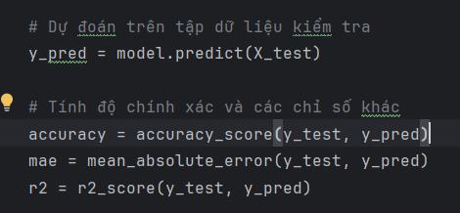
Logistic Regression sử dụng thư viện
Dự đoán và đánh giá mô hình:
Dự đoán kết quả trên tập kiểm tra và tính toán các chỉ số đánh giá như độ chính xác, Mean Absolute Error (MAE), và hệ số xác định (R²).

Slide 18
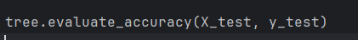
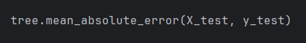
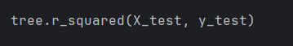
ID3
-Đánh giá độ chính xác:
Sử dụng phương thức evaluate_accuracy để tính toán và hiển thị độ chính xác của mô hình trên tập kiểm tra.
-Tính Mean Absolute Error (MAE):
Gọi phương thức mean_absolute_error để tính toán và hiển thị MAE, cho thấy độ chính xác của dự đoán của mô hình.
-Tính R² (Hệ số xác định):
Sử dụng phương thức r_squared để tính toán và hiển thị R², cho biết mức độ mà mô hình giải thích biến thiên của dữ liệu

Slide 19
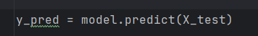
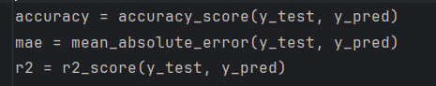
ID3 sử dụng thư viện
-Dự đoán trên tập dữ liệu kiểm tra:
Sử dụng mô hình đã huấn luyện để dự đoán nhãn cho tập kiểm tra (X_test), lưu kết quả vào y_pred
-Đánh giá độ chính xác của mô hình:
Sử dụng các phép đo lường để đánh giá mô hình:
Độ chính xác (Accuracy): Xác định phần trăm dự đoán chính xác bằng accuracy_score.
Mean Absolute Error (MAE): Tính độ lệch tuyệt đối trung bình để đánh giá mức độ sai lệch của dự đoán bằng mean_absolute_error.
R² (Hệ số xác định): Đo lường mức độ phù hợp của mô hình với dữ liệu kiểm tra bằng r2_score.

Slide 20
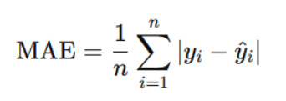
-Accuracy là chỉ số đo lường tỷ lệ phần trăm các mẫu dữ liệu được phân loại chính xác. Nó được tính bằng công thức sau:
Accuracy = số lượng dự đoán chính xác / tổng số mẫu dữ liệu
-MAE là trung bình của các giá trị tuyệt đối của lỗi dự đoán. Nó đo lường mức độ sai lệch trung bình giữa giá trị dự đoán và giá trị thực tế.

Slide 21
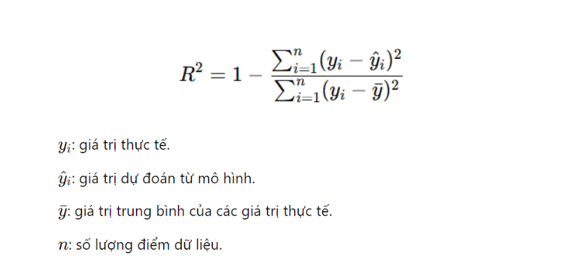
-R² là một chỉ số cho biết tỷ lệ phương sai của biến phụ thuộc (giá trị thực) được giải thích bởi mô hình hồi quy. Nó còn gọi là Coefficient of Determination.

Slide 22
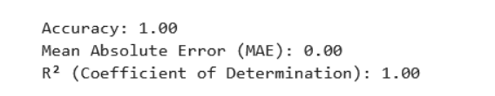
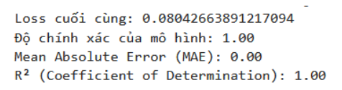
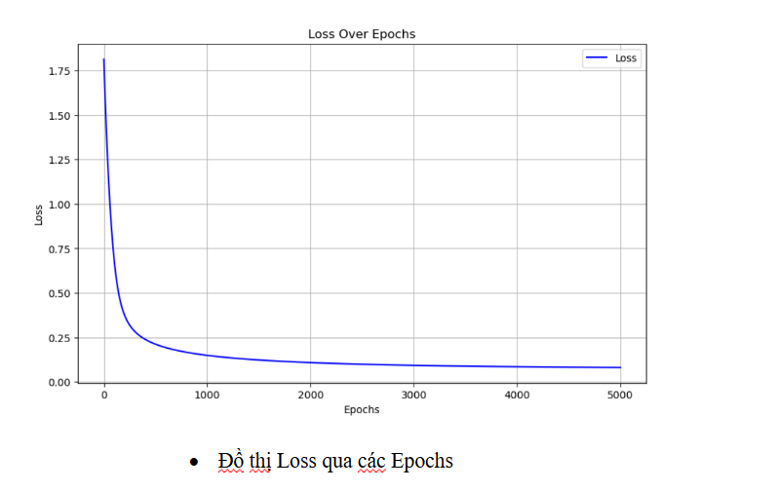
Logistic Regression
Kết quả
Đánh giá
-Dùng thư viện sklearn
-Loss thấp: Cho thấy sai số dự đoán rất nhỏ, mô hình dự đoán tốt.
-Độ chính xác 100%: Dự đoán chính xác toàn bộ dữ liệu thử nghiệm, nhưng có thể là dấu hiệu của overfitting nếu dữ liệu không đủ đa dạng.
-Không dùng thư viện
-MAE = 0: Không có sai lệch giữa dự đoán và thực tế, mô hình đạt độ chính xác tuyệt đối.
-R² = 1: Mô hình giải thích hoàn toàn biến thiên dữ liệu, chỉ ra rằng mọi đặc điểm đều được nắm bắt

Slide 23
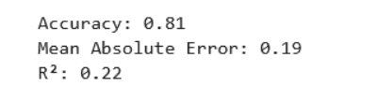
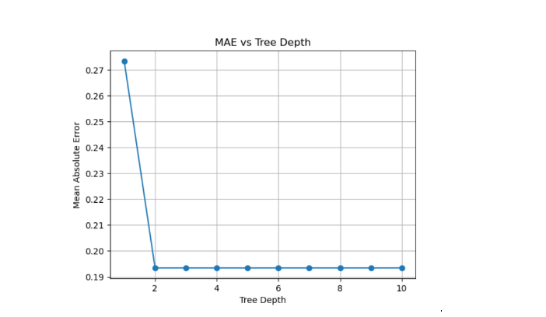
ID3
Kết quả
Đánh giá
-Sử dụng thư viện
-Độ chính xác 81%: Mô hình dự đoán đúng ở mức khá.
-MAE = 0.19: Dự đoán trung bình chênh lệch 0.19 đơn vị so với giá trị thực, cho thấy độ chính xác khá tốt.
-Không dùng thư viện
-R² = 0.22: Mô hình chỉ giải thích được 22% biến thiên dữ liệu, chưa nắm bắt nhiều xu hướng trong dữ liệu.

Slide 24

6. Kết luận

Slide 25
Kết luận
-ID3 cho thấy kết quả dự đoán khá tốt nhưng có khả năng chưa bắt được nhiều xu hướng sâu trong dữ liệu (thể hiện qua R² thấp).
-Logistic Regression đạt kết quả hoàn hảo nhưng có thể đã bị quá khớp, làm giảm khả năng dự đoán chính xác trên dữ liệu mới.

Slide 26

THANK YOU!

